Slide 1
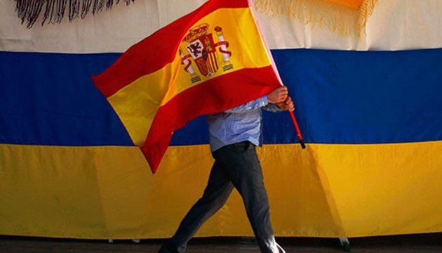
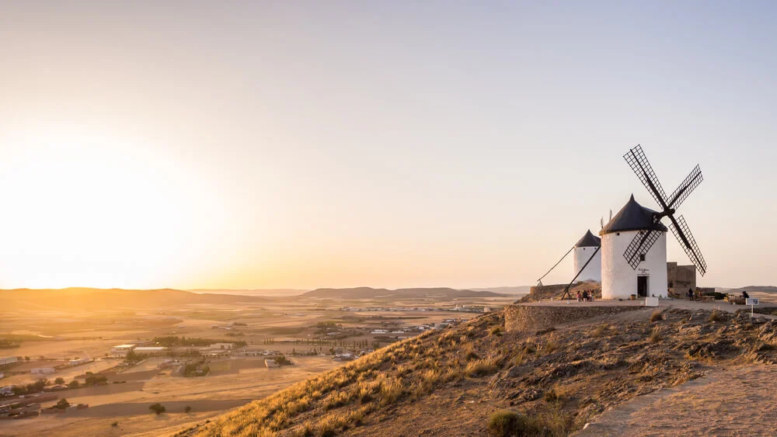
Література країни, мова якої вивчається (іспанська)
Література Іспанії ХХІ ст. в аспекті націєтворення: український досвід рецепції і осмислення

Slide 2
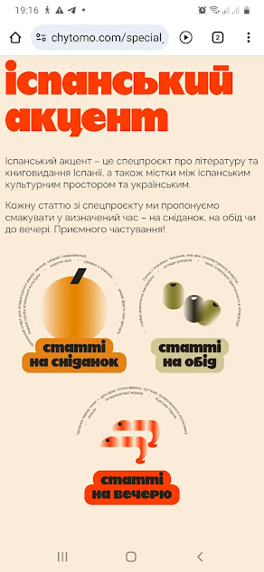

Проєкт «Іспанський акцент» про літературу, книговидання і культуру Іспанії
Створений 2025 р. у партнерстві із ГО «Літературна платформа Фронтера» за підтримки посольства Іспанії в Україні.
покликаний ознайомити з найкращими зразками іспанської культури, а також виокремити історії, важливі як для співпраці, так і для інтелектуальної насолоди.
добірки класики, інтерв’ю із популярними авторами, добірки книг, які варто перекласти, аналітика книжкового ринку, рецензії, огляди, світоглядні есеї, матеріали про поезію;

Slide 3

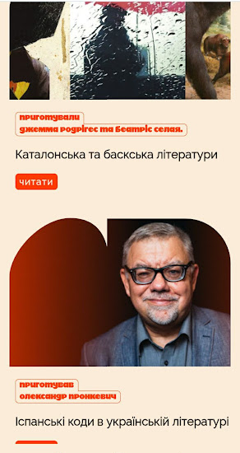
Завдання:
налагодження міжкультурного обміну: праця із іспанським контекстом, пояснення іспанськомовним аудиторіям українського контексу через взаємні відкриття;
створення фундаменту для системної роботи із текстами, процесами, постатями іспанської літератури і кращого їх розуміння, а як наслідок — тіснішої співпраці;
ознайомлення українського читача з іспанською культурою, відкриття багатства українського читацького погляду. «Література — це міст, який скорочує відстані, і я радий, що сьогодні ми разом будуємо цей міст між Іспанією та Україною», - посол Королівства Іспанія в Україні Рікардо Лопес-Аранда Хаґу.

Slide 4
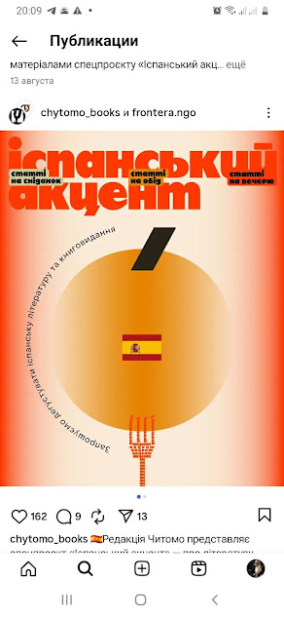
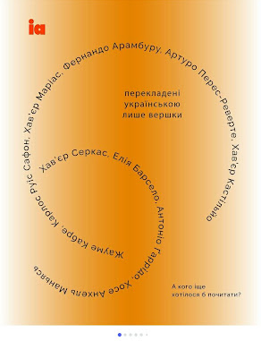
Історичні романи, трилери та детективи, еротична проза і, звісно, фентезі – сучасна іспанська література вирізняється багатством жанрів й тем.
З усього розмаїття сучасної іспанської літератури український читач може зібрати вершки – переклади романів Жауме Кабре (@folio_ua), Карлоса Руїса Сафона (@ksd_bookclub), Хав’єра Маріаса (@fabulabook), Фернандо Арамбуру (@folio_ua), Артуро Переса-Реверте (@folio_ua, @fabulabook), Хав’єра Кастільйо (@bohdan_books). А також ознайомитися з історичною прозою Хав’єра Серкаса (@folio_ua), науковою фантастикою Елії Барсело (@bohdan_books ), гостросюжетною прозою Антоніо Ґаррідо (@apriori.lviv), кіберпанком Хосе Анхеля Маньяса.

Slide 5
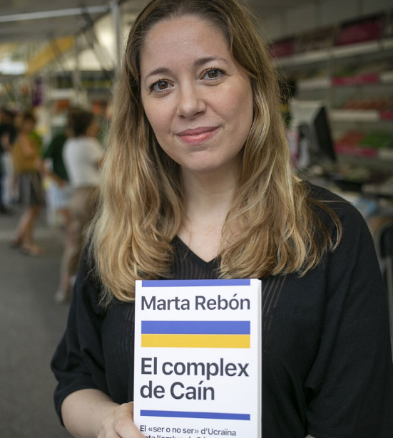
Мій шлях до України. Марта Ребóн
«…Сьогодні, коли мене питають, чому, попри мою русофонну освіту, я зацікавлена в тому, щоб залишатися з Україною, я відповідаю: бо це необхідно. Бо культура — не нейтральна. Бо слова містять історію. Бо щоразу, коли ігнорується котрийсь голос, закріплюється тиша, а вона також є формою домінації. Бо Україна — не віддалений обʼєкт вивчення, а дзеркало, що показує власні та чужі ієрархії, які ми прийняли без роздумів.
Це не есей про Україну. Це есей про те, як читання може бути також формою відновлення. Про те, як відкриття певної культури починається не з подорожі чи студій, а з моменту, коли перестаємо дивитися на неї зверхньо чи побіжно. І про те, як при зміні фокуса змінюється сама ідея того, що ми називаємо літературою».

Slide 6
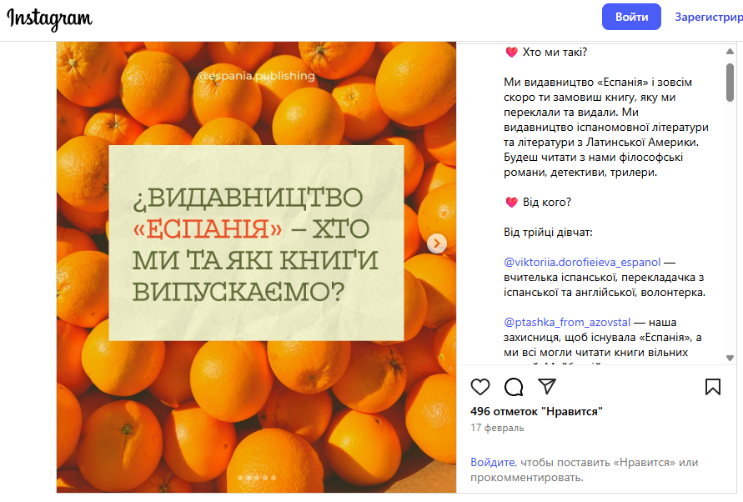
Засновниці: перекладачка Вікторія Дорофеєва, парамедикиня Катерина Поліщук, волонтерка Руслана Бондар.
Видавництво "Еспанія" буде видавати у перекладі з іспанської мови:
трилери,
детективи,
філософські та науково-фантастичні романи.
"Іспанська література — це вибухова суміш пристрасті, філософії та загадковості. Вона оголює людську натуру, змушує переосмислювати реальність і розчинятися в атмосфері Середземномор'я. Від класичних романів до сучасних трилерів — іспанські автори вміють тримати у напрузі, зачаровувати й викликати бурю емоцій".

Slide 7
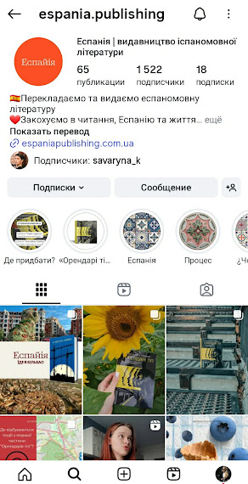
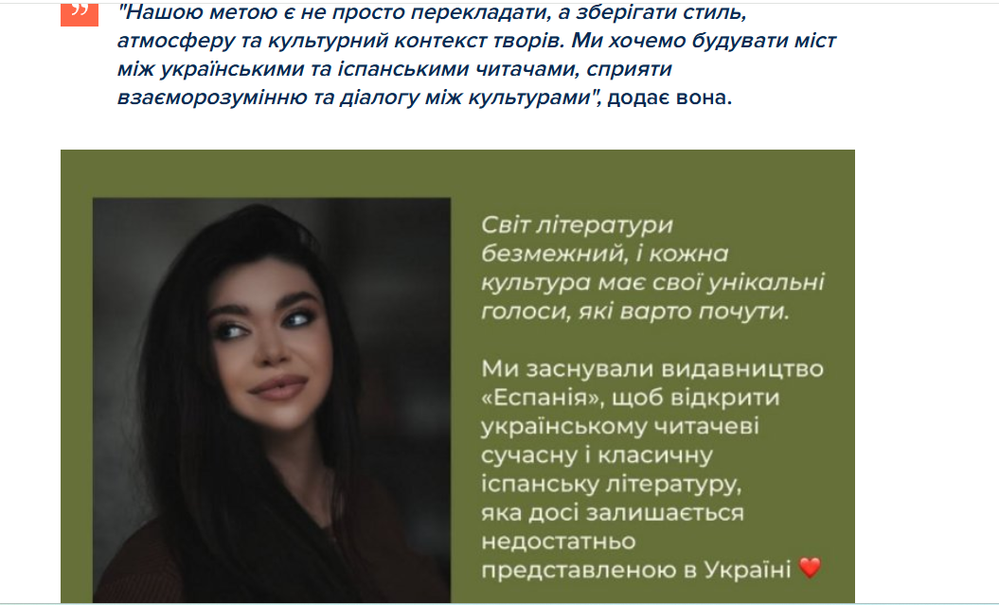

Slide 8
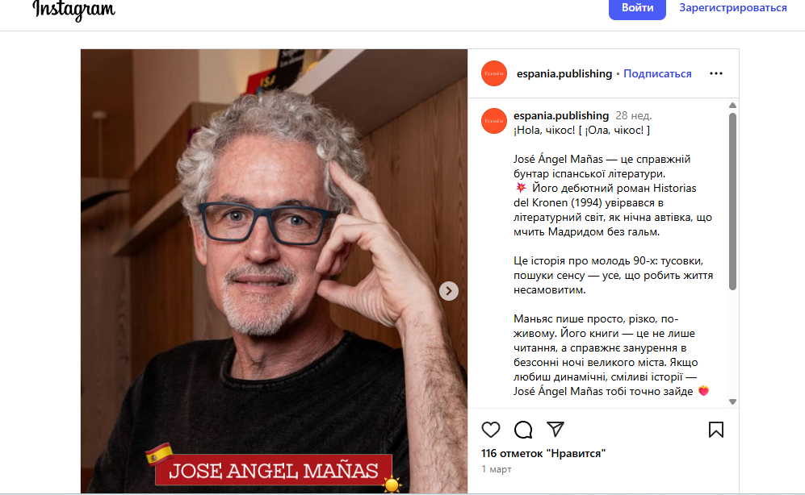


Slide 9
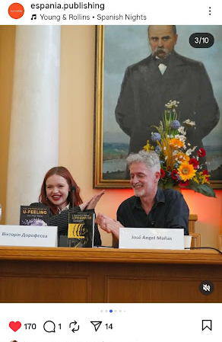
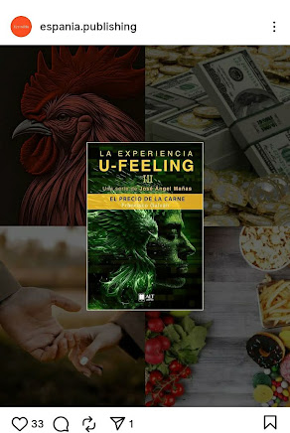
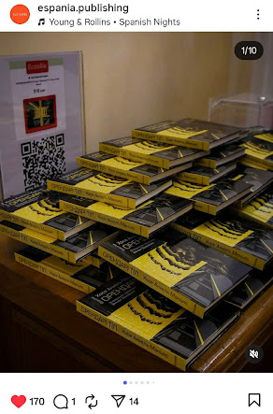

Slide 10



Тема ІДЗ:
«Націєтворення засобами літратури: іспано-український і європейський вимір»
Опрацювати один зі зразків «іспанської проблематики» у художньому або публіцистичному дискурсі.
О. Бежанова «Нові співбесідники для України»
Хосе Анхель Маньяс «Орендарі тіл»
К. Кобилярчик «Струп. Іспанія роз’ятрює рани»
Є. Кузнєцова «Драбина»
Визначити: аспекти національної ідентичності, націоналізму, культурної та етнічної різноманітності, глобалізації, імміграції, внутрішньої лібералізації, питання національних меншин, расових відмінностей, відкритості країни й спричинене ними переосмислення природи іспанської національної ідентичності, цінності, стереотипи.

